Slide 1
歌姫調教のすべて
2009年03月14日
初音 玲

Slide 2
VOCALOID2 初音ミク
VOCALOIDとは
ヤマハで研究開発された技術を使用
人の声をデータベース化して組み込んでいる
CV01 初音ミクとは
年齢16歳、身長158cm、体重42kg
得意な音域 A3～E5
バーチャルボーカリストソフトウェア
コスのモチーフはYAMAHA DX7
得意なテンポ 70-150BPM

Slide 3
VOCALOID 2のラインナップ
2007/06/29 SWEET ANN (PowerFX所属)
2007/08/31 初音ミク (CV:藤田咲)
2007/12/27 鏡音リン・レン (CV:下田麻美)
2008/01/14 PRIMA (ZERO-G所属)
2008/07/31 がくっぽいど (CV:Gackt)
2009/01/30 巡音ルカ (CV:浅川悠)

Slide 4
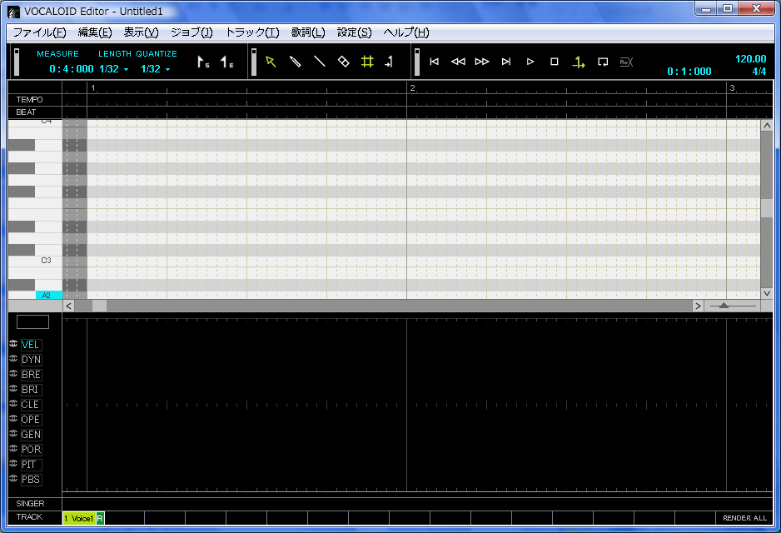
VOCALOID Editor Version 2

Slide 5





楽譜の簡単な読み方(1)
32分音符
32+32=16分音符
16+16=8分音符
8+8=4分音符
4+4=2分音符
2+2=全音符=１小節

Slide 6

楽譜の簡単な読み方
変化記号
  ♯：半音あげる
  ♭：半音下げる
  ♮ ：元に戻す
調号
  半音上げ下げ
  オクターブ関係なし
  小節関係なし
臨時記号
  半音上げ下げ
  同一オクターブ
  同一小節
ド、ファ、ソを半音上げる

Slide 7
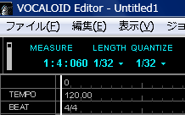
ミクのテンポとビート
テンポ指定はBPM (Beat Per Minutes)
  6/8拍子ならば8分音符を１分間に刻む数
楽譜などでは♪=120のように書かれている

Slide 8
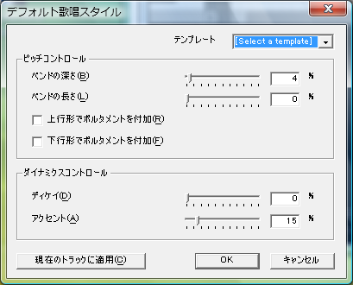
デフォルト歌唱スタイルの調整例（ミクの例）
ベントの深さ:4%
  ピッチの揺らぎの大きさ
  大きくすると音痴に
ベントの長さ：0%
  ベントの深さとも関係
ポルタメント：オフ
  オン：音程差を滑らか
ディケイ：10%
  音の減衰率です。０%減衰なし
アクセント：15%
  大きくすると音の出始めにパンチが効きます
  全体は小さく、要所で個別指定で大きくもお勧め

Slide 9
ミク調教メニュー
表示 | 読み方 | 調教項目
VEL | ベロシティ | 子音の発音
DYN | ダイナミクス | 声の強弱
BRE | ブレシネス | 息の量
BRI | ブライトネス | 音質の明暗
CLE | クリアネス | 声の張り
OPE | オープニング | 口の開け方
GEN | ジェンダーファクタ | 作った声
POR | ポルタメント | 音程のつながり度合
PIT | ピッチ | 音程を変化させる
PBS | ピッチベンドセンシティビティ | 半音変化させる

Slide 10
ミク調教ステップ
全体調整
  ベロシティを40 (子音を長めの設定)
  ダイナミクスを60 (そっけない歌い方)
ベロシティの個別調整
  カ行、サ行、ラ行を100 (子音短め)
アクセント音の設定
  音符のプロパティで１音づつ設定
ダイナミクスの設定
  山形になるようにピークを描く
  意図しない声量部分は40近くに大胆に下げる

Slide 11
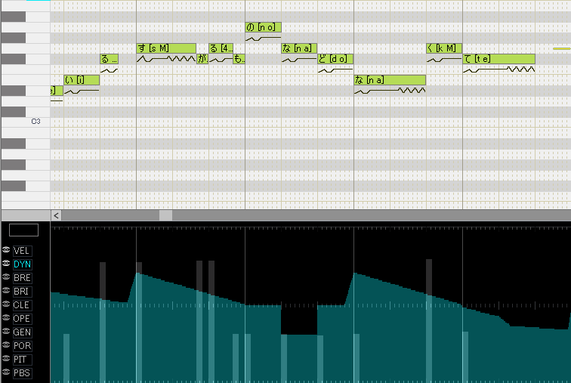
調教結果の例

Slide 12
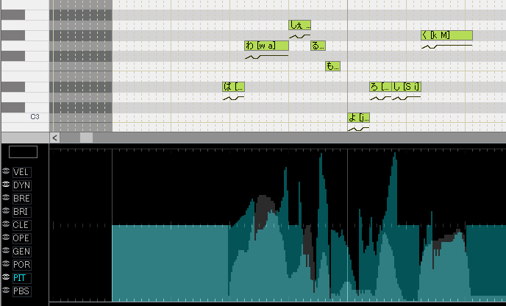
MikuMikuVoiceでの調教内容
MikuMikuVoice
  WAVの音声を元にVSQ生成するソフト
  MikuMikuDanceと作者が同じ
調整内容
  DYN
  PIT
  RBS

Slide 13
オケとの合成方法
WAVファイル合成
WAVファイル出力
DTMソフトでインポート
MIDIファイルなどの音源データと合成
Rewire
連携
DTMデバイスとしてミクが連携
編集を繰り返しながら微調整
VSTi連携
VSTiアプリ:出力先としてミクを指定
VOCALOID2_Realtime VST instrument
VSTiアプリで演奏すればミクが歌詞通り歌う

Slide 14
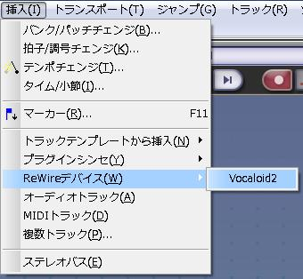


Rewire 連携
Music Creator
VOCALOID 2
オーディオ出力
Rewireホスト
Rewireデバイス

Slide 15
CV03 巡音ルカとは
ミクより前から企画されていた日英バイリンガルボカロ
企画は先だけれど実際の作業は後発
モチーフは物理モデリングシンセサイザ
年齢20歳、身長162cm、体重45kg
得意な曲のテンポ:65-145BPM
得意な音域 D3～D5

Slide 16
ミクとルカの調教の違い
基本的な調教方法は一緒
アクセントは大きめに→30くらい
  デフォルト歌唱スタイルをミクにしてミクトラック作成後、デフォルト歌唱スタイルを変更してルカトラックを作成
ベロシティの個別調整はお好みで
ジェンダーファクタを変化させても面白い
実はミクより初見歌唱は上手いかも。

